Slide 2
Jujubee S.A.
1) Niniejszy materiał – prezentacja JUJUBEE S.A. - ma wyłącznie charakter promocyjny.
2) W dniu 21 maja 2015 roku zostanie opublikowane memorandum informacyjne w związku z ofertą publiczną akcji JUJUBEE S.A.
3) Memorandum informacyjne będzie dostępne na stronach internetowych JUJUBEE S.A. www.jujubee.pl oraz oferującego akcje w ofercie publicznej Domu Maklerskiego Capital Partners S.A. www.dmcp.com.pl i Domu Maklerskiego BOŚ S.A. www.bossa.pl
Niniejszy materiał nie stanowi podstawy do nabycia papierów wartościowych spółki JUJUBEESA („Spółka”). Informacje w nim zawarte są zgodne z memorandum informacyjnym, które zostanie opublikowanie na stronach spółki: www.jujubee.pl, oraz oferującego: www.dmcp.com.pl i www.bossa.pl 21 maja 2015 roku. Zostały w nim wykorzystane źródła informacji, które JUJUBEE SA uznaje za wiarygodne i dokładne, jednak nie ma gwarancji, że są one wyczerpujące i w pełni odzwierciedlają stan faktyczny. Materiał może zawierać stwierdzenia dotyczące przyszłości, które stanowią ryzyko inwestycyjne lub źródło niepewności i mogą istotnie różnić się od faktycznych rezultatów. JUJUBEE SA nie ponosi odpowiedzialności za efekty decyzji, które zostały podjęte na podstawie niniejszego materiału. Nie należy traktować go jako źródła wiedzy wystarczającej do podjęcia decyzji inwestycyjnej. Odpowiedzialność za sposób wykorzystania informacji zawartych w opracowaniu spoczywa wyłącznie na korzystającym z opracowania. Każdy inwestor powinien dokładnie zapoznać się z treść całego memorandum, w szczególności w części dotyczącej ryzyka związanego z inwestowaniem w akcje (punkt „Czynniki ryzyka”) oraz warunkami oferty publicznej. Materiał nie jest przeznaczony do rozpowszechniania w państwach, w których publiczne rozpowszechnianie informacji zawartych w niniejszym komunikacie może podlegać ograniczeniom lub być zakazane przez prawo.

Slide 3
Jujubee S.A.
O Spółce Jujubee S.A.
Jujubee S.A., to studio deweloperskie zajmujące się tworzeniem gier wideo. Spółka została założona na początku 2012 roku w Katowicach przez byłych pracowników studiów CD Projekt RED (Wiedźmin 2), Traveller’s Tales (LEGO Indiana Jones, LEGO Batman) oraz Infinite Dreams (Let’s Create! Pottery, Jelly Defense).

Slide 4
O Spółce Jujubee S.A.
Zarząd Spółki
Michał Stępień Prezes Zarządu
Magister politologii, absolwent Kolegium Języka Biznesu w Sosnowcu, Międzynarodowej Szkoły Nauk Politycznych w Katowicach oraz studiów MBA w Wyższej Szkole Zarządzania w Warszawie. Posiada wieloletnie doświadczenie w branży gier oraz IT. Współpracował m.in. przy tworzeniu wielu doskonale przyjętych tytułów wydanych na urządzenia mobilne, takich jak The Big Roll in Paradise (Nokia N-Gage), Let’s Create! Pottery (iOS, Android, Nindendo DS), iQuarium (iOS, Android) czy Jelly Defense (iOS, Android).
Arkadiusz Duch Wiceprezes Zarządu
Magister Historii Sztuki na Uniwersytecie Warszawskim. Posiada wieloletnie doświadczenie przy produkcji gier komputerowych i na konsole nowej generacji oraz na urządzenia mobilne. Pracował jako grafik m.in. nad LEGO Indiana Jones 2, LEGO Batman: The Videogame, Wiedźmin 2.
Igor Zieliński Wiceprezes Zarządu
Absolwent Wydziału Informatyki w Instytutucie Informatyki Uniwersytetu Śląskiego. Posiada wieloletnie doświadczenie w produkcji gier komputerowych na takie urządzenia jak PC, Xbox 360, NDS, Wii, PS2, PS3, PSP, iOS, Android. Pracował nad znaną serią gier familijnych dla Travellers Tales/Warner Bros UK: LEGO Star Wars The Complete Saga, LEGO Indiana Jones The Original Adventures, LEGO Batman: The Videogame. W latach 2008-2011 pracował jako członek zespołu CD Projekt RED biorąc udział przy tworzeniu gry Wiedźmin 2.

Slide 5
O Spółce Jujubee S.A.
6 gier wyprodukowanych od dnia założenia Spółki;
Około 2.000.000 pobrań produktów;
Ponad 1.000.000 pobrań produktów tylko na platformach Apple (iOS, Mac);
Obecność na 7 platformach sprzętowych (iOS, Android, Mac, PC, OUYA, Leap Motion, Windows Phone);
Produkcja gier docenianych przez graczy i branżę (m.in. wyróżnienie „Editor’s Choice” przez Apple czy „Finest Game Publisher March 2014” przez Quality Index);
Bezpośrednie kontakty z osobami odpowiedzialnymi za promowanie gier w sklepach dedykowanych (iOS, Android);
Obecność produktów Spółki na wszystkich znaczących rynkach na świecie (m.in. USA, UE, Chiny, Japonia, Rosja, Kanada);
Gry lokalizowane na wiele języków (angielski, hiszpański, niemiecki, francuski, włoski, portugalski, chiński, japoński, rosyjski);
Produkcja gier własnych oraz gier tworzonych na zlecenie podmiotów zewnętrznych;
Ponad 30% dotychczasowych przychodów Spółki wygenerowanych zostało na rynku chińskim.

Slide 6
O Spółce Jujubee S.A.
Główne kanały dystrybucji gier:
Aktualnie dystrybucja odbywa się wyłącznie drogą cyfrową, przede wszystkim poprzez sklepy należące do producentów platform sprzętowych:
App Store - platforma należąca do firmy Apple, umożliwia sprzedaż gier na urządzenia przenośne z systemem iOS oraz na komputery Macintosh (Mac).
Google Play - platforma należąca do firmy Google, umożliwiająca sprzedaż gier na urządzenia z systemem Android. Firma jest także obecna w innych platformach sprzedaży oprogramowania na ten system - m.in. w sklepach Samsung Store i Amazon czy na platformach obecnych na rynku chińskim.
Steam - platforma należąca do firmy Valve Corporation - jest to najpopularniejszy sklep umożliwiający dystrybucję cyfrową gier na komputery PC (Windows/Linux).
OUYA - sklep należący do producenta konsoli OUYA.
Windows Store - platforma sprzedaży należąca do firmy Microsoft.

Slide 7
Przegląd gier wyprodukowanych przez Studio

Slide 8
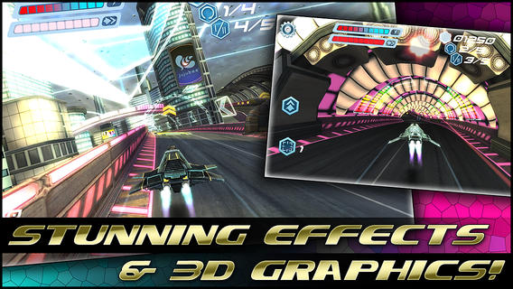
Przegląd gier wyprodukowanych przez Studio
FLASHOUT 3D – (iOS, Android, Mac, PC, OUYA)
FLASHOUT 3D - bardzo pozytywnie przyjęty przez rynek tytuł inspirowany takimi klasykami jak F-Zero czy seria WipEout. Jest to gra wyścigowa o zniewalającej grafice, świetnych efektach wizualnych, z doskonałą muzyką elektroniczną i przepełnionymi akcją wyścigami.

Slide 9
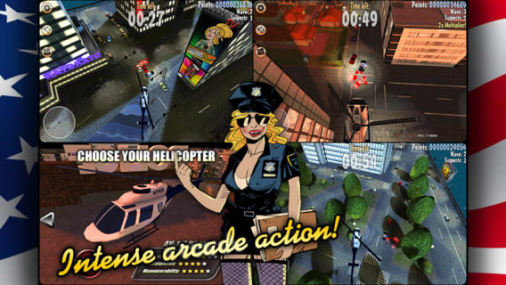
Przegląd gier wyprodukowanych przez Studio
SUSPECT IN SIGHT – (iOS, Android, Leap Motion, Mac)
Tytuł zawiera 30 urozmaiconych misji, 3 amerykańskie miasta (Miami, Nowy Jork i Los Angeles), dodatkową zawartość do odblokowania oraz komiksy autorstwa popularnego rysownika Michała “Śledzia” Śledzińskiego. W grze wcielamy się w postać sierżanta Roba, który przemieszcza się policyjnym helikopterem i zatrzymuje przestępców na ulicach amerykańskich metropolii.

Slide 10
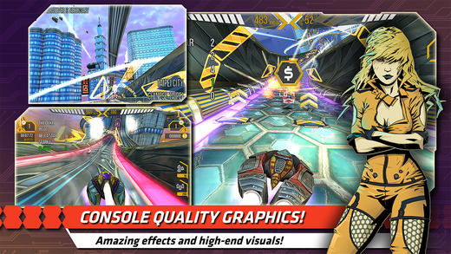
Przegląd gier wyprodukowanych przez Studio
FLASHOUT 2 – (iOS, Android, Windows Phone, Mac, PC, OUYA)
Kontynuacja bardzo dobrze przyjętej futurystycznej gry wyścigowej. Gracz zasiada za sterami ultraszybkich poduszkowców i korzystając z pokaźnego arsenału broni, ulepszeń i bonusów, walczy o zwycięstwo na 10 szczegółowo zaprojektowanych torach ulokowanych w miastach całego świata (w tym w Warszawie).

Slide 11
Przegląd gier wyprodukowanych przez Studio
SUSPECT THE RUN – (iOS i Android)
NIEZAPOWIEDZIANA GRA KARTINGOWA - (iOS, Android)
Tytuł wyprodukowany dla podmiotu zewnętrznego. Z racji na fakt, że gra nie miała jeszcze swojej premiery, szczegóły na jej temat nie mogą być ujawnione. Jest to produkcja 3D, w której gracz bierze udział w wyścigach gokartów. Każdy gokart posiada swoje unikalne cechy i bronie, z których gracz może korzystać podczas wyścigu. Tytuł przypominający popularną serię gier MARIO KART.
W grze zadaniem gracza jest ucieczka przed wymiarem sprawiedliwości i uczestnictwo w pasjonujących i wciągających pościgach, odbywających się na wielopasmowej autostradzie.

Slide 12
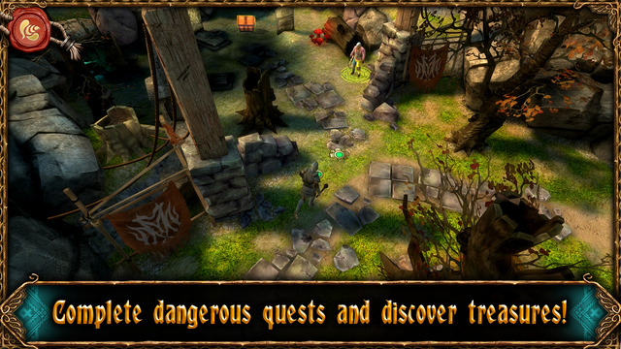
Przegląd gier wyprodukowanych przez Studio
SPELLCRAFTER – (iOS, Android, Windows Phone, Mac, PC)
Spellcrafter, to taktyczny tytuł RPG z turowym systemem walki i unikatowym sposobem rzucania czarów. Gracz rysuje magiczne znaki za pomocą kursora na ekranie wywołując w ten sposób potężne zaklęcia, które rażą przeciwników. Podczas swoich przygód gracz wciela się w trzy postaci: człowieka, nekromantę i elfa.

Slide 13
Gry w produkcji i planowane

Slide 14
Gry w produkcji i planowane
NIEZAPOWIEDZIANY SYMULATOR – (iOS, Android)
Wysokobudżetowy tytuł mobilny tworzony dla wydawcy zagranicznego, który w pełni finansuje produkcję. Gra zostanie ujawniona szerokiej publiczności w trzecim kwartale tego roku, dlatego na tym etapie Spółka nie może podać szczegółów projektu.
NIEZAPOWIEDZIANA GRA STRATEGICZNA - (PC, Mac)
Tytuł będący w produkcji od IV kwartału 2014 roku. Gra strategiczna z rozgrywką w czasie rzeczywistym, stawiająca duży nacisk na aspekty ekonomiczne i polityczne.
ZAPOWIEDZIANA GRA PRZYGODOWA [CEL EMISYJNY] - (PC, Mac, PS4, Xbox One)
Ambitna i rozbudowana gra przygodowa z widokiem z pierwszej osoby, z elementami walki, dialogami i QTE, kierowana do osób chcących przeżyć filmowe doświadczenie.

Slide 15
Planowany debiut Spółki na NewConnect
Od dnia utworzenia Spółki (2012 rok), odnotowuje ona rokrocznie znaczący wzrost przychodów, zaś od 2013 roku generuje zysk netto. Dane z I kwartału br. wskazują, że także rok 2015 będzie rekordowy jeśli chodzi o przychody i osiągnięty zysk.
WYNIKI FINANSOWE ZA 2014 ROK
Przychody ze sprzedaży: 451.406,92 zł
Koszty działalności operacyjnej: 397.505,77 zł
Zysk netto: 34.816,48 zł
Spółka planuje debiut na NewConnect w drugim kwartale 2015 roku. Celem Spółki jest pozyskanie środków na realizację ambitnej gry przygodowej, która ma zostać wydana na stacjonarne platformy sprzętowe (komputery PC i Mac oraz konsole do gier - Sony PlayStation 4 i Xbox One).
CEL EMISJI
Produkcja gry przygodowej z widokiem w pierwszej osobie pod tytułem „KURSK”.

Slide 16
Oferta publiczna Akcji Serii D
PRZEDMIOT OFERTY
Od 630.000 do 830.000 Akcji Serii D o wartości nominalnej 0,10 PLN i ceny emisyjnej w przedziale 1,80 -2,40 PLN
HARMONOGRAM OFERTY
CZYNNOŚĆ | TERMIN
Publikacja Memorandum Informacyjnego | 21 maja 2015
Budowa Księgi Popytu | 21-26 maja 2015 (do godz. 17:00)
Podanie do publicznej wiadomości Ceny Emisyjnej | 26 maja 2015
Przyjmowanie Zapisów na Akcje | 27 maja -1 czerwca 2015
Dzień Przydziału Akcji | 2 czerwca 2015
Zwrot nadpłaconych kwot | 3 czerwca 2015
ZAPISY NA AKCJE PTRZYJMUJĄ
Dom Maklerski Capital Partners S.A. i Dom Maklerski BOŚ S.A.

Slide 17
Kontakt
JUJUBEE S.A.
Ul. Ceglana 4
40-514 Katowice
www.jujubee.pl

